Slide 1
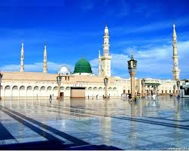
আজকের পাঠে সবাইকে ধন্যবাদ

Slide 2
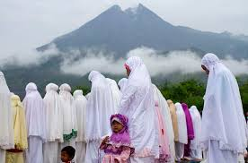
হযরত আবু বক্কর সিদ্দিক রাঃ
সেবামুলক কাজ

Slide 3
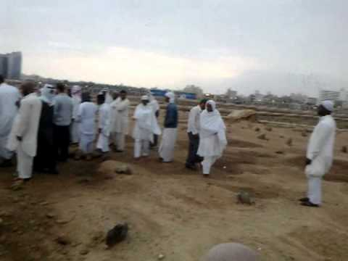
শাসক হিসেবে আবু বক্কর রাঃ রাস্তা ঘাট নিমান

Slide 4
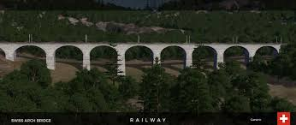
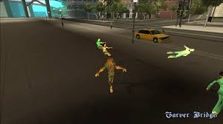
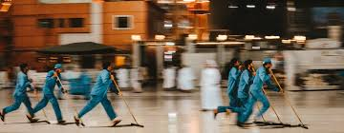
ভিবিন্ন সেবা মুলক কাজ

Slide 6
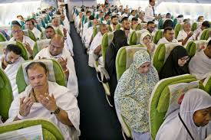
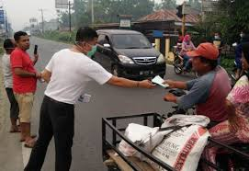
হাজিদের । অসহায় ,ও সেচ কাজে

Slide 7
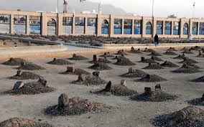
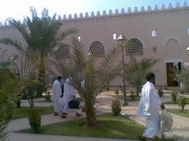
হাজি দের জন্য কল্যান মুলক কাজ

Slide 8
দলিয় কাজ
দল ১ । হযরত আবু বক্কর এর পরিচয় লিখ?
দল ২ । কি ভাবে ছিদ্দিক উপাধি পেলেন লিখ?

Slide 9
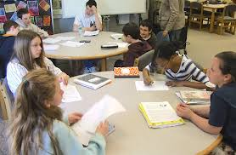

Slide 10
মুল্যায়ন

Slide 11
বাডির কাজ

